Slide 1

موضوع:اعجاز علمی قرآن
دکترآقای نخعی
دانشگاه فرهنگیان شهید مطهری خوی

Slide 2
اعجاز علمی قرآن کریم
تزیین آسمان با ستارگان
جایگاه و مسیر مشخص ستارگان
حرکت دورانی و جریانی خورشید
آماده شدن زمین برای زراعت بوسیله باران
قانون جاذبه
زوجیت در گیاهان
شکل گیری استخوان ها در جنین
.....

Slide 3
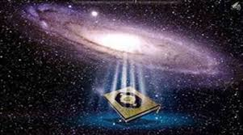
چکیده
در آیات متعددی از قرآن کریم به مباحث علمی اشاره شده است.از آنجا که برخی از این اشارات علمی در زمان نزول قرآن کشف نشده بود و بشر قرن ها بعد به بخشی از آنها پی برد،طرح این مطالب علمی در قرآن،اعجاز علمی این کتاب آسمانی محسوب میشود.این موارد عبارتند از:تزیین آسمان با ستارگان،حرکت دورانی و جریانی خورشید،حرکت زمین،قانون جاذبه،شکل گیری استخوان ها در جنین،رستاخیز انرژی ها،زندگی اجتماعی زنبور عسل،تشکیل تمام اجسام در اتم...
کلید واژه:اعجاز علمی قرآن،قرآن کریم،تفسیر نمونه

Slide 4
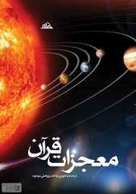
مقدمه
اعجاز علمی از مهم ترین ابعاد اعجاز قرآن در عصر حاضر است.قرآن کریم کتاب هدایت است و اشاره و توجه دادن بشر به اسرار طبیعت،حکایت از آن دارد که گوینده این سخنان آگاه به همه اسرار جهان است.پس منظور از اعجاز علمی در بر داشتن علوم و اسرار طبیعت است؛همچنان که خداوند میفرماید:قُل أنزَلَهُ الّذی یَعلَمُ السِّر فِی السّماوات و الأرضِ إنّهُ کانَ غَفورًا رَّحیمً؛بگو:آن را کسی نازل ساخته است که راز نهان ها را در آسمان و زمین می داند،و هموست که همواره آمرزنده مهربان است.

Slide 5
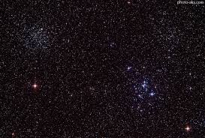
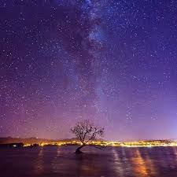
تزیین آسمان با ستارگان
إنَّا زَیَّنَّا السَّمَاء الدُّنیا بِزِینَةٍ الکَوَاکِبِ:«در حقیقت،ما آسمان را با زیور سیّارات آراستیم.»
نکته علمی:خدای متعال در آیه فوق میفرماید:«آسمان پایین را با کواکب تزیین کردیم.»،در حالی که فرضیه هایی که در آن زمان بر افکار و دانشمندان حاکم بود میگفت فقط آسمان بالا (آسمان هشتم طبق فرضیه بطلمیوس)آسمان ستارگان ثوابت است.ولی چندان که میدانیم،بطلان این فرضیه اثبات شده و عدم پیروی قرآن از فرضیه نادرست مشهور آن زمان،خود معجزه زنده ای از این کتاب آسمانی است.
نکته جالب دیگر اینکه از نظر علم امروز مسلم است که چشمک زدن زیبای ستارگان به خاطر قشر هوایی است که اطراف زمین را فرا گرفته و آنها را به این کار وا میدارد و این با تعبیر «السماء الدنیا» بسیار مناسب است،اما در بیرون جو زمین،ستارگان حالت زیبای چشمک زنی را ندارند.

Slide 6
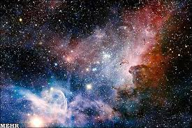
جایگاه و مسیر مشخص ستارگان
«فَلا أُقسِمس بِمَوَاقِعِ النُّجُومِ وَإنَّهُ لَقَسَمٌ لَّو تَعلمُونَ عَظِیمٌ»:«و به جایگاه ستارگان یاد میکنم! و مسلماً،آن سوگند بزرگی است،اگر(بر فرض)بدانید!
نکته علمی : امروزه برای ما روشن شده است که ستارگان آسمان هر کدام جایگاه مشخصی دارد و مسیر و مدار آنها که طبق قانون جاذبه و دافعه تعیین میشود،بسیار دقیق و حساب شده است.
همچنین دانشمندان فلکی معتقدند این ستارگان که تعداد آنها بیش از میلیارد ها عدد است،فقط قسمتی از آنها را با چشم غیر مسلح میتوان دید و قسمت بسیار بیشتری را جز با تلسکوپ ها نمیتون دید.
این آیه به خوبی گواهی میدهد که علم و دانش بشر در آن زمان این حقیقت را به طور کامل درک نکرده بود و این خود در عصری که که شاید عده ای میپنداشتند ستارگان میخ های نقره ای هستند که بر سقف آسمان کوبیده شده اند،یک اعجاز علمی قرآن به شمار می رود.

Slide 7
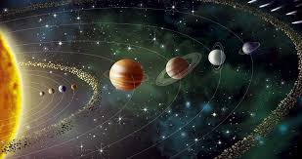
حرکت دورانی و جریانی خورشید
«و خورشید که قرارگاهش روان است؛این اندازه گیری (خدای) شکست ناپذیر داناست و ماه را برایش منزلگاه هایی قرار دادیم،تا اینکه همچون شاخک دیرینه [قوسی شکلِ زرد رنگ]برگردد،نه خورشید برایش سزاوار است که ماه را دریابد،و نه شب بر روز پیش گیرنده است؛در حالی که هریک در مداری شناورند.»(یس/38_40)
آنروز که این آیات نازل شده بود،فرضیه هیأت بطلمیوس حاکم بود.طبق این فرضیه،اجرام آسمانی به خودی خود گردشی نداشتند،بلکه در دل افلاک که اجسامی بلوردن و همچون طبقات پوست پیاز روی هم متراکم بودند،میخکوب شده بودند،بنابراین در آنروز نه شناور بودن خورشید مفهومی داشت و نه حرکت طولی و جریانی آن،اما بعد از فرو ریختن پایه های فرضیه بطلمیوس،این نظریه قوت گرفت که خورشید در مرکز منظومه شمسی بی حرکت است و تمام منظومه به دور آن میچرخند.در اینجا باز مفهوم تعبیرات آیات،روشن نبود تا اینکه علم به پیشرفت خود ادامه داد و حرکت هایی برای خورشید ثابت شد.

Slide 8
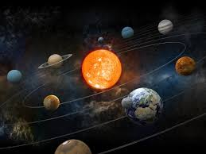
حرکت هایی از قبیل:
1.حرکت وضعی آن به دور خودش
2.حرکت طولی آن همراه منظومه شمسی به سوی نقطه مشخصی از آسمان
3.حرکت دورانی آن همراه مجموعه کهکشانی که جزئی از آن است.
و بدین ترتیب،یک معجزه دیگرعلمی برای قرآن به اثبات رسید.

Slide 9
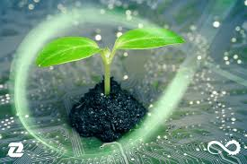
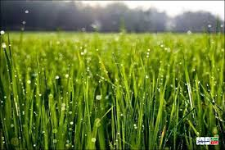
آماده شدن زمین برای زراعت بوسیله باران
«و انسان باید به غذایش نظر کند؛که ما آب را با بارشی فرو ریختیم؛سپس زمین را کاملا شکافتیم؛و در آن دانه(ها)رویاندیم؛و(نیز)انگور و سبزی.»(عبس/24_28)
نکته علمی:در آغاز،سطح زمین را فشر عظیمی از سنگ ها پوشانده بود.باران های سیلابی پی در پی فرو باریدند و سنگ ها را شکافتند.ذرات آن را جدا کردند و در قسمت های گود زمین گستردند و به این ترتیب توده خاک قابل زراعت تشکیل شد و هم اکنون نیز سیلاب ها قسمتی از آنه را در خود حل کرده،به دریا میریزند.
به این ترتیب این آیه اشاره به یکی از معجزات علمی قرآن است که نشان میدهد اول باران ها فرو میبارند و سپس زمین ها شکافته میشوند و آماده زراعت میگردند.نه تنها در روزهای نخست این عمل صورت گرفته که امروز نیز ادامه دارد.

Slide 10
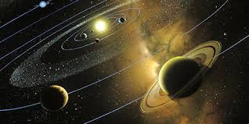
قانون جاذبه
«خدا کسی است که آسمان ها را،بدون ستون هایی که آنها را ببینید،آنها را برافراشت؛سپس بر(تخت)جهانداری تسلّط یافت؛و خورشید و ماه را رام ساخت هر کدام تا سرآمد معینی رواناند.کارها را تدبیر میکند؛آیات و(نشانه های خود را)شرح میدهد؛تا شاید شما به ملاقات پروردگارتان یقین پیدا کنید.»(رعد/2)
این آیه،پرده از روی یک حقیقت علمی برداشته که در زمان نزول آیات بر کسی آشکار نبود؛چرا که در آن زمان گمان میکردند آسمان ها به صورت کراتی تو در تو همانند طبقات پیاز رود هم قرار دارند و چنین کراتی طبعاً هیچ کدام معلّق نیست،بلکه هرکدام بر دیگری تکیه دارد،ولی حدود هزار سال بعد از نزول این آیات،علم و دانش بشر به اینجا رسید که آنچه واقعیت دارد،این است که کرات آسمان هر کدام در مدار و جایگاه خود معلّق و ثابتند بی آنکه تکیه گاهی داشته باشند و تنها چیزی که آنها را در جای خود ثابت نگه میدارد،تعادل قوه جاذبه و دافعه است که یکی با جرم این کرات ارتباط دارد و دیگری به حرکت آنها.
این تعادل جاذبه و دافعه به صورت یک ستون نامرئی،کرات آسمان را در جای خود نگه داشته است.

Slide 11
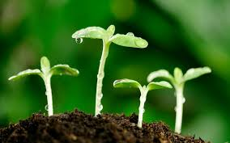
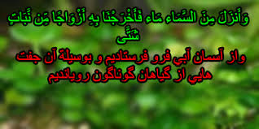
زوجیت در گیاهان
«او کسی است که زمین را گسترانید؛و در آن کوه های استوار و جوی ها قرار داد؛و از همه محصولات در آن یک جفت دوتایی قرار داد؛روز را به شب میپوشاند؛قطعاً در آنها نشانه هایی است برای گروهی که تفکّر میکنند.»(رعد/3)
نکته علمی:اگر لینه،دانشمند و گیاه شناس معروف سوئدی،در اواسط قرن 18م.موفق به کشف این مسئله شد که زوجیت در جهان گیاهان تقریباً یک قانون عمومی و همگانی است و گیاهان نیز همچون حیوانات از طریق آمیزش نطفه نر و ماده،بارور میشوند و میوه میدهند،قرآن مجید در یک هزار و صد سال قبل از آن،این حقیقت را آشکار ساخته است.این خود یکی از معجزات علمی قرآن مجید است که بیانگر عظمت این کتاب بزرگ آسمانی میباشد.

Slide 12
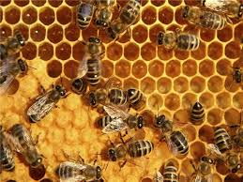
زندگی اجتماعی زنبور عسل
«و پروردگارت به زنبور عسل وحی(الهام غریزی)نمود که از بخشی از کوه ها و از درختان و از آنچه داربست میکنند،خانه هایی برگزین سپس از همه محصولات بخور و راه های پروردگارت را فروتنانه بپیما.از شکم هایشان نوشیدنی(عسل)بیرون می آید که رنگ هایشان متفاوت است و در آن برای مردم درمانی است؛قطعاً در آن[ها]نشانه هایی است برای گروهی که تفکّر میکنند.(نحل/68-69)
امروزه که زندگی زنبوران عسل دقیقاًاز طرف دانشمندان مورد بررسی عمیق قرار گرفته،ثابت شده است که این حشره شگفت انگیز آنچنان تمدن و زندگی اجتماعی شگفت انگیزی دارد.البته کمی از زندکی شگرفش در گذشته روشن بوده ولی هرگز مثل امروز ابعاد مختلف آن ،که هر یک از دیگری عجیب تر است،شناخته نشده بود.قرآن به طرز اعجازآمیزی با کلمه وحی در آیه اشاره کرده است تا این واقعیت را روشن سازد که زندگی زنبوران عسل را هرگز نباید با انعام و چهارپایان ومانند آنها مقایسه کرد و شاید همین انگیزه ای شود که به درون اسرارآمیز این حشره گام بگذاریم و با عظمت و قدرت آفریدگارش آشنا شویم.

Slide 13
نتیجه گیری
در قرآن مجید آیات فراوانی است که پرده از روی یک سلسله اسرار علمی در آن زمان از چشم دانشمندان پنهان بوده،برداشته است که این خود نشانه ای از اعجاز و عظمت قرآن است و محققانی که درباره اعجاز قرآن بحث کرده اند،غالباً به قسمتی از این آیات اشاره نموده اند.
بدیهی است با پیشرفت علوم،هر روز ابعاد تازه ای از اعجاز این کتاب آسمانی بر بشر روشن خواهد شد که موجب تکمیل مباحث قبل میشود.

Slide 14
منابع
Qurantv.ir
Wiki.ahlolbait.com
موسسه اهل البیت (ع)

